Slide 1
TRABAJO DE TITULACIÓN, PREVIO A LA OBTENCIÓN DEL TÍTULO DE INGENIERO EN ELECTRÓNICA AUTOMATIZACIÓN Y CONTROL
TITULO: “DISEÑO E IMPLEMENTACIÓN DE UN SISTEMA DE ENTRENAMIENTO EN CONTROL DE MOVIMIENTO PARA LA EMPRESA SENSORTECSA S.A.”
AUTOR: VILLARREAL LLUMIGUSIN WILLIAM BOLÍAR
DIRECTOR: ING. ORTIZ HUGO

Slide 2
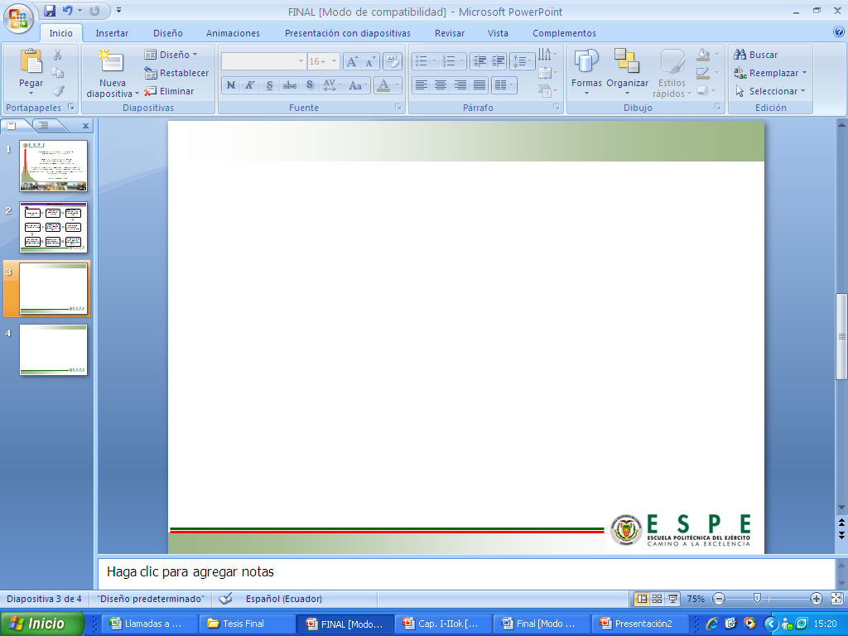
Temario
Objetivos
Antecedentes
Descripción General del Proyecto
Diseño del Sistema de Entrenamiento en Control de Movimiento Industrial
Pruebas y Resultados
Conclusiones y Recomendaciones
Diseño de las Guías de Práctica
Justificación e Importancia

Slide 3
Antecedentes

Slide 4
Antecedentes
  SENSORTECSA S.A es una empresa dedicada a la implementación de proyectos de automatización y control industrial. En la actualidad el departamento de Ingeniería no cuenta con un prototipo dedicado al estudio y práctica de equipos en control de movimiento, por esta razón nace la necesidad de diseñar e implementar un sistema de entrenamiento en control de movimiento, en el que los técnicos e ingenieros de la empresa puedan realizar pruebas de funcionamiento e involucrarse en la programación, configuración e implementación de equipos en control de movimiento, el sistema de entrenamiento contará con equipos de última generación con tecnología de (Motion Control) de OMRON.

Slide 5
Justificación e Importancia

Slide 6
Justificación e Importancia
Una de las principales razones para el diseño e implementación del proyecto es mejorar las competencias de ingenieros y técnicos de la empresa SENSORTECSA S.A. en equipos de control de movimiento
Este el primer sistema de entrenamiento en control de movimiento, con el que contara el departamento de ingeniería de la empresa SENSORTECSA S.A.
Necesidad de investigar equipos en control de movimiento con tecnologías de redes de comunicación que permiten el control y monitoreo de los mismos
Este sistema contribuirá positivamente en el proceso de aprendizaje de técnicos e ingenieros de SENSORTECSA S.A. ya que se podrá simular procesos reales de control de movimiento.

Slide 7
Justificación e Importancia
Este sistema cuenta con equipos de ultima generación en control de movimiento, lo que permitirá a futuro una integración de nuevas tecnologías.
Como modulo demostrativo en ferias tecnológicas de control de movimiento por su fácil transporte

Slide 8
Objetivos

Slide 9
Objetivo General
Diseñar e implementar un sistema de entrenamiento en control de movimiento utilizando tecnología OMRON.

Slide 10
Objetivos Específicos
Contribuir a la capacitación de ingenieros y técnicos de la empresa SENSORTECSA S.A. En el área de control de movimiento utilizando equipos y software de la marca OMRON.
Fomentar el interés de ingenieros y técnicos de la mayoría de empresas ecuatorianas en el área de control de movimiento utilizando hardware y software de la marca OMRON.
Desarrollar guías prácticas orientadas a procesos o aplicaciones reales en control de movimiento con la finalidad de disminuir el tiempo de integración y control de equipos de la marca OMRON.

Slide 11
Objetivos Específicos
Proveer de un sistema de entrenamiento al departamento de ingeniería de la empresa SENSORTECSA S.A. Con la finalidad de facilitar la capacitación teórica-práctica de técnicos e ingenieros de la misma
Integrar en un mismo sistema de entrenamiento diferentes tipos de equipos y tecnología de última generación en control de movimiento de la marca OMRON.
Contribuir al desarrollo de habilidades en control de movimiento mediante el uso del módulo de entrenamiento.

Slide 12
Introducción al Control de Movimiento

Slide 13
El Control de Movimiento
En la actualidad es un sub-campo de la automatización el cual se ha convertido en un campo muy amplio de investigación. Las investigaciones de 1970 como la aplicación de los microprocesadores en el control de equipo eléctrico fueron la base fundamental para el campo de control de movimiento

Slide 14
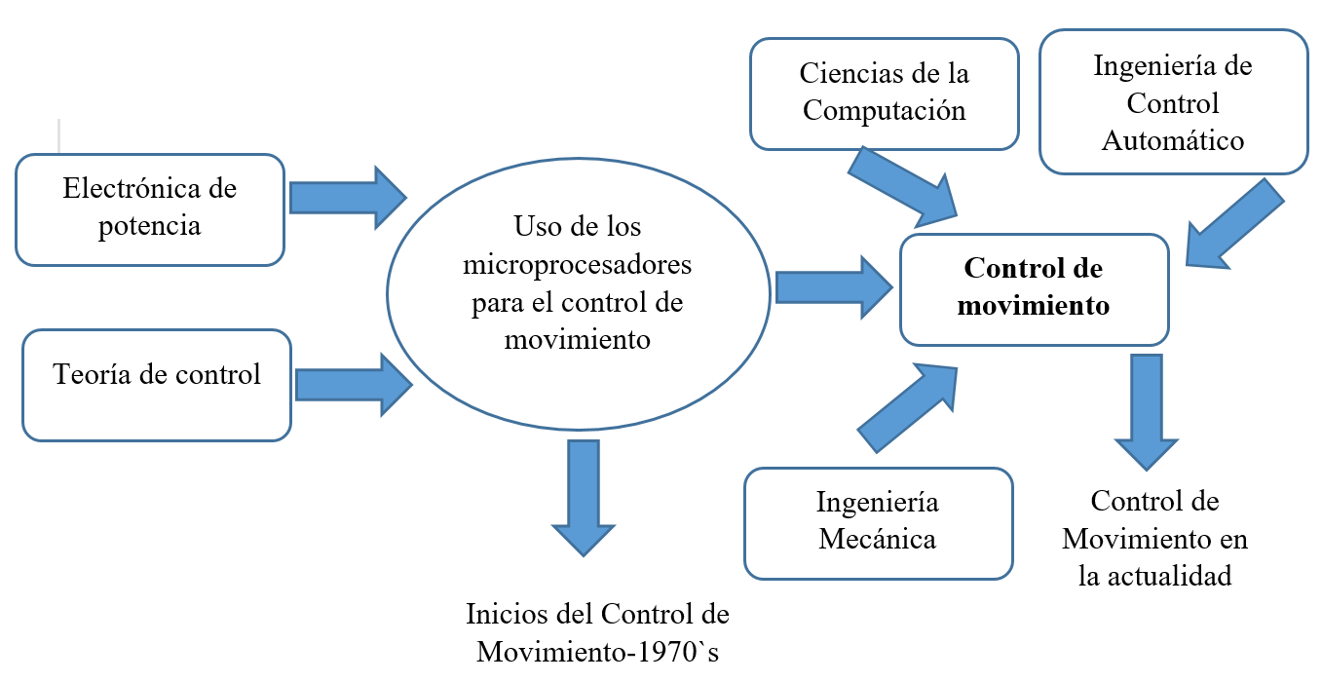
Evolución del Control de Movimiento

Slide 15
En la actualidad la teoría de control de movimiento es muy extensa por lo que se requiere cursos complementarios para especializarse en dicha área. Este sistema de entrenamiento es una alternativa de aprendizaje teórico-practico que permite a los técnicos e ingenieros interesados en esta área, adquirir destrezas y capacidades en la integración de equipos en control de movimiento

Slide 16
Descripción General del Proyecto

Slide 17
Descripción general del sistema
El sistema de entrenamiento en control de movimiento permite la simulación de procesos reales, con la finalidad de solventar las necesidades de aprendizaje y capacitación en este campo. Integra distintos equipos en control de movimiento los cuales utilizan varios protocolos de comunicación que permite el monitoreo y control de los mismos mediante su programación y configuración.

Slide 18
Descripción general del sistema
Equipos en control de movimiento
redes de comunicación

Slide 19
Diseño del Sistema de Entrenamiento en control de movimiento industrial

Slide 20
Diseño del Sistema
Requerimientos técnicos del sistema de entrenamiento
  Integración de equipos de ultima generación
  Fácil movilidad
  Equipos en control de movimiento en un solo modulo
  Demostración de funcionalidad del sistema mediante simulación de procesos

Slide 21
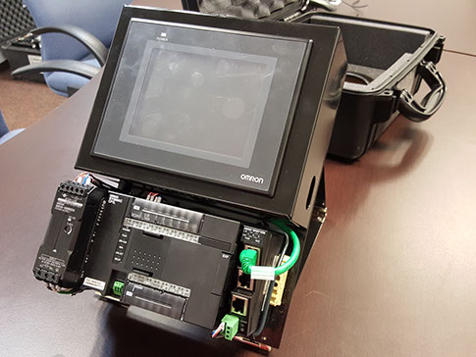
Diseño del Sistema
Dos tipos de soluciones
Solución tipo modular
Sistema de entrenamiento tipo modular (Gien Industries)

Slide 22
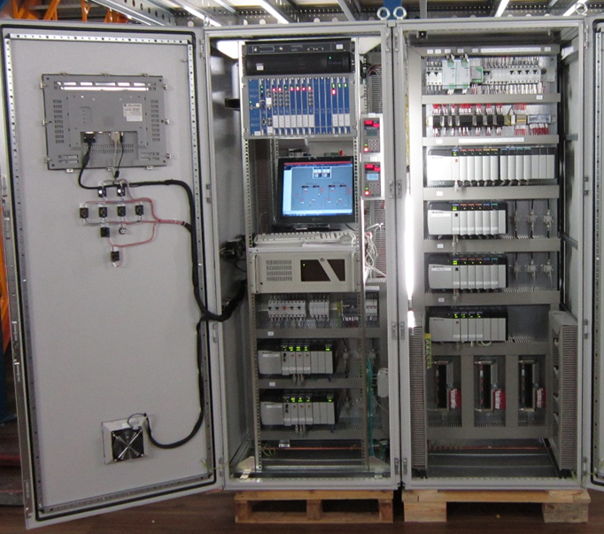
Diseño del Sistema
Dos tipos de soluciones
Solución tipo compacto
Sistema de entrenamiento tipo compacto (I.E.S. )

Slide 23
Diseño del Sistema
Tabla comparativa entre las posibles soluciones

Slide 24
Diseño del Sistema
Una vez analizada la matriz comparativa de las dos alternativas de solución, optaremos por el diseño modular, ya que abarca con la mayoría de requerimientos que debe cumplir el sistema de entrenamiento en control de movimiento para la empresa SENSORTECSA S.A. y cumple con el alcance del proyecto planteado.

Slide 25
Estructura Física del Sistema
La estructura física del sistema de entrenamiento contara con un diseño que se adapte a los requerimientos técnicos de un módulo de entrenamiento didáctico y demás necesidades.
La principal norma a la que se rige el diseño del sistema de entrenamiento es la norma IEC 61439, la misma que garantiza niveles de seguridad para los equipos instalados y personas que interactuaran con el sistema, esta norma corresponde a instalaciones y montaje de equipos de montaje de baja tensión para distribución de potencia, mando y control

Slide 26
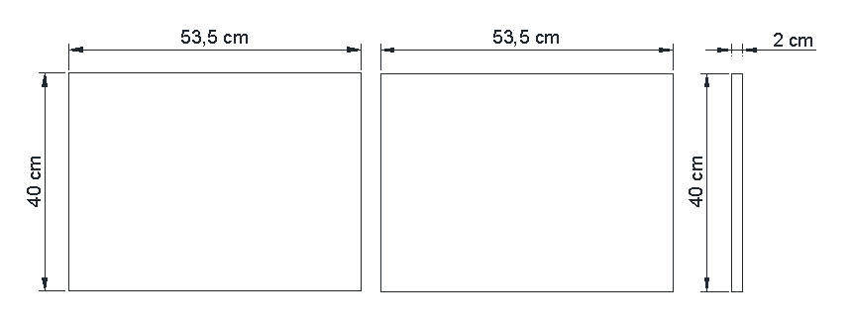
Dimensionamiento de la Estructura Metálica
Estructura metálica tipo abierto

Slide 27
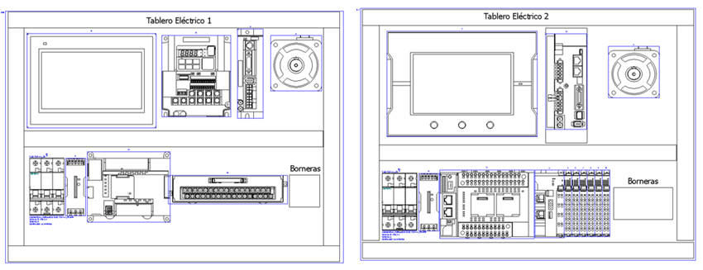
Distribución Física de los Equipos
Notes:
Dimensionamiento de Protecciones
Equipos de control y comunicación

Slide 28

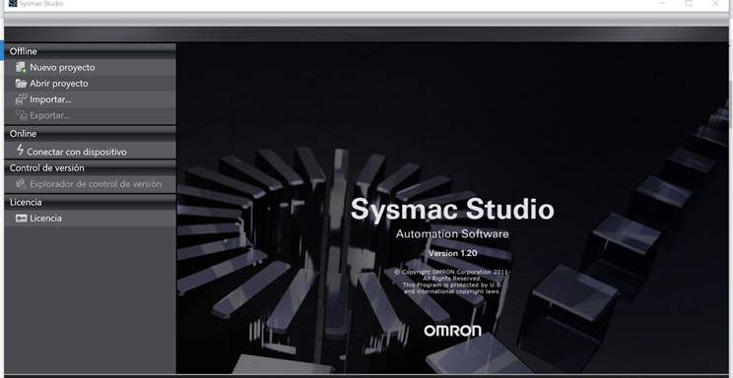
Software de Desarrollo
Cx-One
  Cx-Programmer
  Cx-Drive
  Nb-Designer
Sysmac Studio

Slide 29
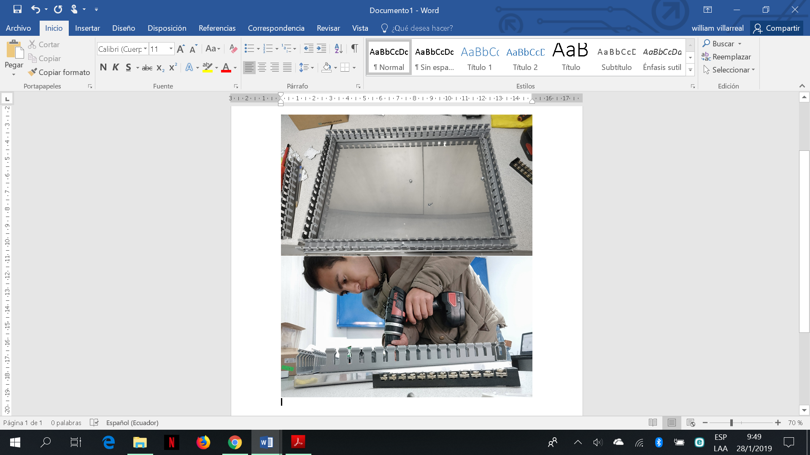
Implementación del Sistema
Estructura Metálica

Slide 30
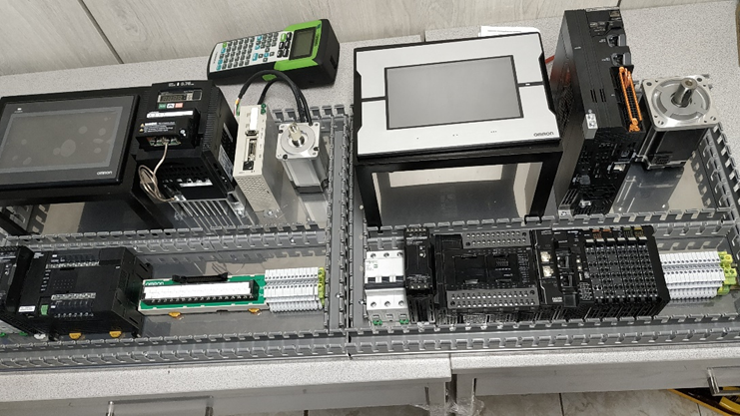
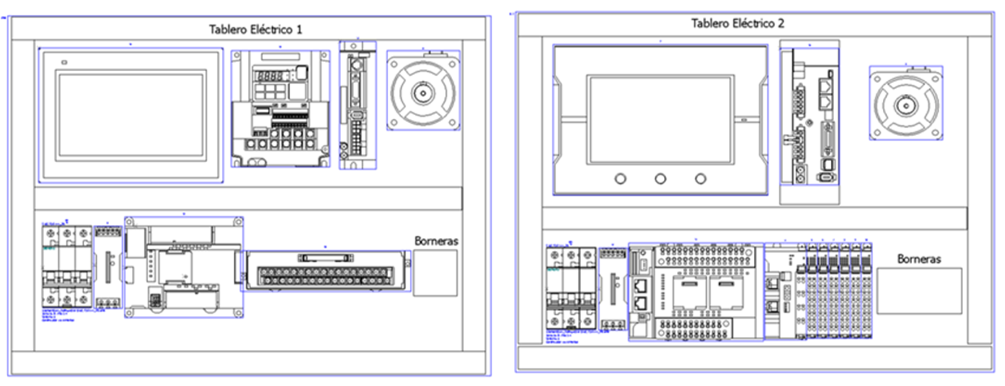
Implementación del Sistema
Distribución de Elementos

Slide 31
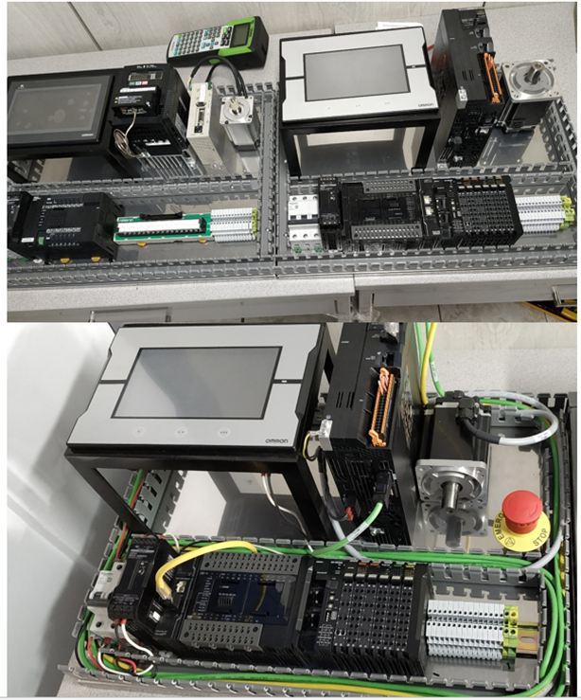
Implementación del Sistema
Cableado Interno

Slide 32
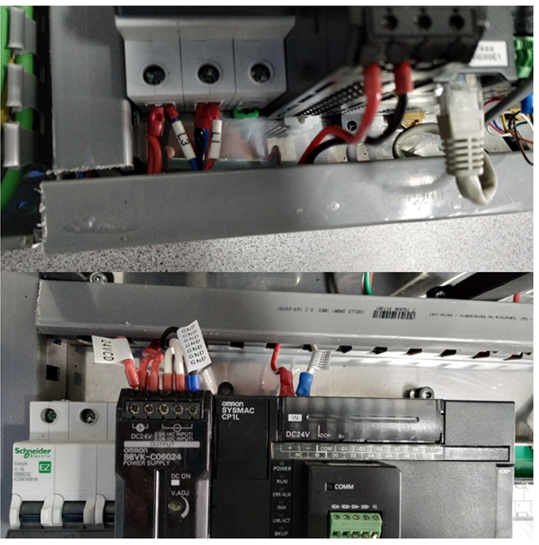
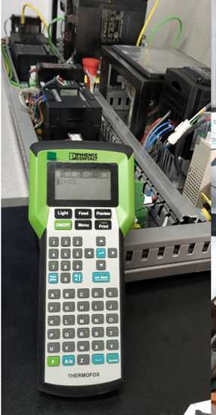
Implementación del Sistema
Etiquetado de Conexiones

Slide 33
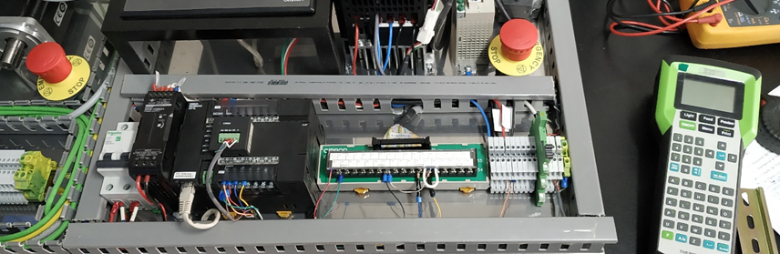
Implementación del Sistema
Puesta a tierra

Slide 34
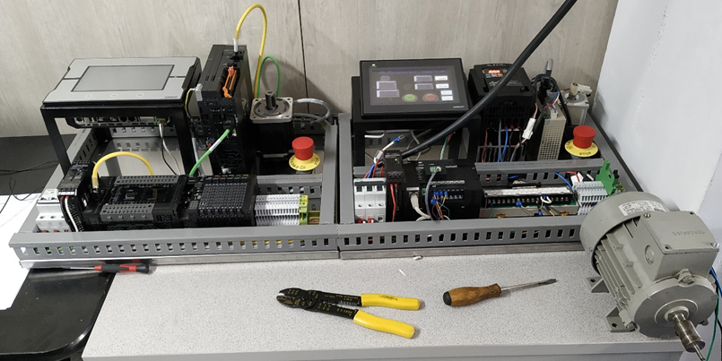
Sistema Implementado

Slide 35
Diseño de las Guías de Práctica

Slide 36
Guías de Practicas
Guía N°1: Control de velocidad y de sentido de giro de un motor AC mediante la programación de las entradas lógicas del variador de frecuencia.
Guía N°2: Control y monitoreo de velocidad y sentido de giro de un motor AC mediante comunicación MODBUS-RTU.
Guía N°3: Monitoreo y control de velocidad de un motor AC mediante la activación del control PID del variador.

Slide 37
Guías de Practicas
Guía N°4: Control de velocidad y posición de un motor AC mediante la entrada de tren de pulsos.
Guía N°5: Control de velocidad y sentido de giro de un Servo-Motor mediante la salida de pulsos del PLC.
Guía N°6: Monitoreo y control de velocidad y posición de un Servo-Motor mediante comunicación Ethernet/Ip, EtherCat

Slide 38
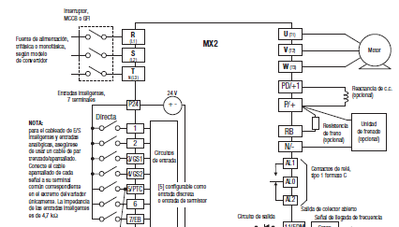
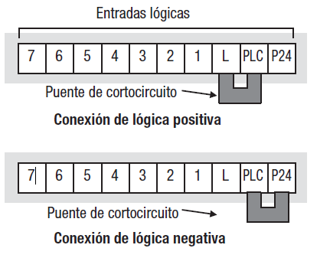
Guías de Practicas
Guía N°1: Control de velocidad y de sentido de giro de un motor AC mediante la programación de las entradas lógicas del variador de frecuencia.

Slide 39
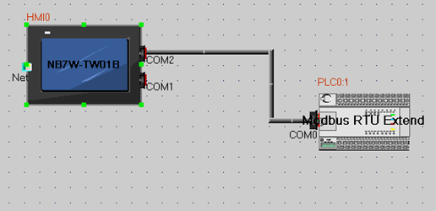
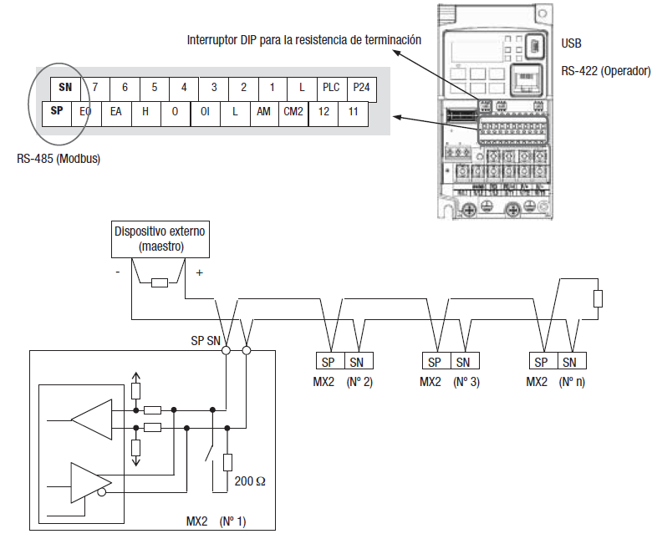
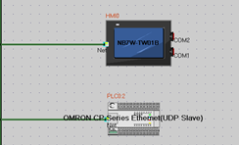
Guías de Practicas
Guía N°2: Control y monitoreo de velocidad y sentido de giro de un motor AC mediante comunicación MODBUS-RTU.

Slide 40
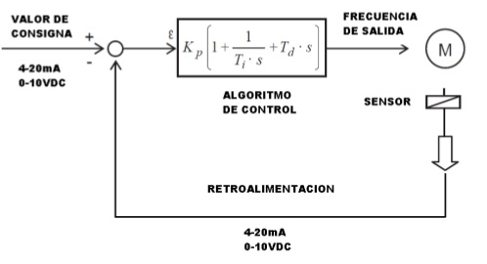
Guías de Practicas
Guía N°3: Monitoreo y control de velocidad de un motor AC mediante la activación del control PID del variador.

Slide 41
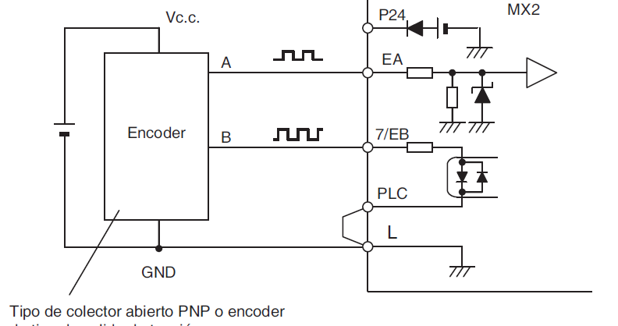
Guías de Practicas
Guía N°4: Control de velocidad y posición de un motor AC mediante la entrada de tren de pulsos.

Slide 42
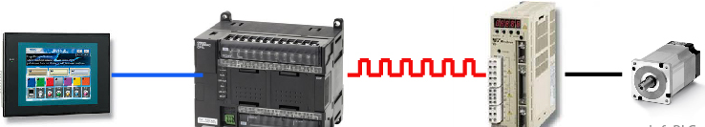
Guías de Practicas
Guía N°5: Control de velocidad y sentido de giro de un Servo-Motor mediante la salida de pulsos del PLC.

Slide 43
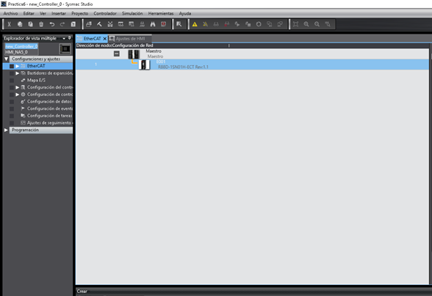
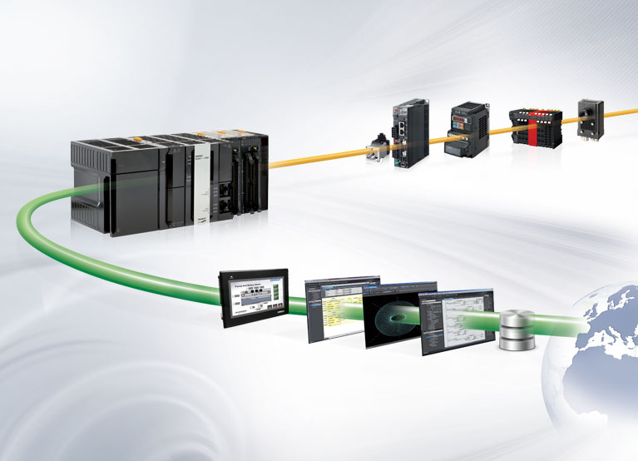
Guías de Practicas
Guía N°6: Monitoreo y control de velocidad y posición de un Servo-Motor mediante comunicación Ethernet/Ip-EtherCat

Slide 44
Pruebas y Resultados

Slide 45
Pruebas Desarrolladas
Pruebas de Hardware
Pruebas de Software
Análisis de prestaciones del sistema

Slide 46
Pruebas Desarrolladas
Análisis de prestaciones y funcionalidad del sistema

Slide 47
Pruebas Desarrolladas
Análisis de prestaciones y funcionalidad del sistema

Slide 48
Pruebas Desarrolladas
Análisis de prestaciones y funcionalidad del sistema

Slide 49
Conclusiones y Recomendaciones

Slide 50
Conclusiones
Se diseñó e implemento un sistema de entrenamiento en control de movimiento industrial utilizando equipos de la marca OMRON, el cual permiten una capacitación practica mediante la simulación de procesos industriales reales ayudando a la capacitación del personal del departamento de ingeniería de la empresa SENSORTECSA S.A.

Slide 51
Conclusiones
Se realizó el diseño de seis guías de prácticas del sistema de entrenamiento en control de movimiento para la capacitación de técnicos e ingenieros, gracias a estas guías de prácticas se simulo un proceso real el cual ya fue implementado en planta y disminuyó dramáticamente el tiempo de integración de equipos en control de movimiento de OMRON.

Slide 52
Conclusiones
Mediante la implementación del sistema de entrenamiento se ha dotado de un sistema de entrenamiento en control de movimiento al departamento de ingeniería de la empresa SENSORTECSA S.A.
Se logró integrar e implementar la mayoría de equipos y tecnologías de comunicación en control de movimiento de OMRON en un solo módulo de entrenamiento.

Slide 53
Conclusiones
Mediante el desarrollo de las guías de prácticas, el personal capacitado del departamento de ingeniería ha desarrollado habilidades de control e integración de equipos en control de movimiento.

Slide 54
Recomendaciones
Debido a que el sistema de entrenamiento en control de movimiento va ser movilizado a largas distancia, se recomienda el uso de maletas de transporte con altos estándares de protecciones contra agua, polvo y golpes para mantener intacta la integridad de los equipos y prevenir daños de los mismos.

Slide 55
Recomendaciones
Antes de su manipulación realizar la identificación de los equipos instalados y posibles zonas de descargas eléctricas con el personal calificado para las capacitaciones.

Slide 56
Gracias

